Slide 1

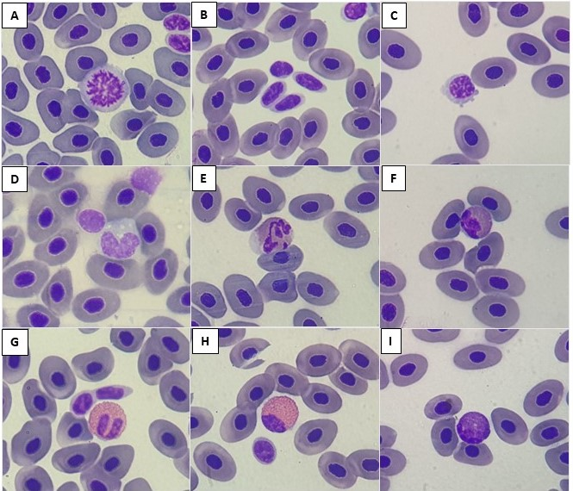



CARACTERIZAÇÃO MORFOLÓGICA DE CÉLULAS SANGUÍNEAS DE Aetobatus narinari MANTIDA SOB CUIDADOS HUMANOS
Marthiellen R de Lima Felix1*, Amanda de Oliveira Alcantara1, Gabriela R. F. C. Martins1, Daniele M. Cunha1, Veronica Takatsuka², Patrícia Fermino3, Aline Moreira de Souza4
¹Aluna no Programa de Pós-Graduação em Medicina Veterinária (Clínica e Reprodução Animal) da Universidade Federal Fluminense (UFF), Niterói/RJ
² Médica Veterinária, Instituto Museu Aquário Marinho do Rio de Janeiro (AquaRio), Rio de Janeiro/RJ
3 Técnica de Manejo, Instituto Museu Aquário Marinho do Rio - AquaRio
4 Professora associada do Departamento de Patologia e Clínica Veterinária da UFF, Niterói,
mroosevelt@id.uff.br
INTRODUÇÃO
A análise sanguínea desempenha um papel de destaque na vigilância da saúde dos animais e na investigação dos seus processos fisiológicos, fornecendo subsídios valiosos para o desenvolvimento de estratégias de manejo e programas de conservação. A Raia-pintada (Aetobatus narinari), pertence à família Myliobatidae, habita águas tropicais de todo o mundo
OBJETIVO
Apresentar fotomicrografias de esfregaço sanguíneo proveniente de um espécime de A. narinari mantido sob cuidados humanos, como parte da avaliação e monitoramento sanitário do plantel do Instituto Museu Aquário Marinho do Rio de Janeiro (IMAM AquaRio).
METODOLOGIA
O animal não apresentava sinais clínicos de doença, foi contido fisicamente, colocado em decúbito dorsal e então procedeu-se a coleta de sangue por venopunção do vaso caudal. O sangue foi acondicionado em tubo com citrato de sódio. Os esfregaços foram corados com coloração instantânea e analisados no Laboratório de Pesquisa Clínica e Diagnóstico Molecular Professor Marcílio Dias do Nascimento (LAMADIN/UFF) da Universidade Federal Fluminense A avaliação do esfregaço corado em corante instantâneo (Newprov®) foi realizada em Microscopia Óptica, Leica DM500.
RESULTADOS E DISCUSSÃO
Os eritrócitos maduros são nucleados e elípticos, com citoplasma avermelhado (figura 1). Ocasionais policromatófilos podem ser observados, incluindo figuras de mitose na linhagem eritroide (A). Os trombócitos são elípticos, com citoplasma claro (B). Os linfócitos são células redondas com alta relação núcleo:citoplasma, por vezes com projeções citoplasmáticas (C). Os monócitos apresentam citoplasma acinzentado e ocasionalmente vacúolos (D). Os granulócitos eosinofílicos finos (FEGs) possuem grânulos alongados e podem ter núcleo segmentado (E) ou oval (F). O formato nuclear está relacionado ao grau de maturação celular, sendo oval nos imaturos e segmentado nos maduros. Os granulócitos eosinófilicos grosseiros (CEGs)contém grânulos redondos a ovalados (G e H). Os basófilos apresentam granulação basofílica (I). Não foram observados neutrófilos no exemplar de A. narinari avaliado. A presença de células em diferentes estágios de maturação não significa um processo inflamatório e/ou infeccioso em peixes, pois a maturação dessas células ocorre na circulação sanguínea.
Figura 1: Morfologia de eritrócitos, trombócitos e leucócitos observados no esfregaço sanguíneo de Aetobatus narinari . Coloração instântanea. Aumento 1000 x. LAMADIN/UFF. 2023
CONCLUSÃO
A análise hematológica em elasmobrânquios oferece um grande desafio devido às lacunas de conhecimento, com poucos estudos publicados sobre a função dos leucócitos nesses animais. Além disso, existem variações da nomenclatura do tipo celular dentro das espécies de raia, dificultando a uniformização dos termos.
AGRADECIMENTOS
REFERÊNCIAS
GREENE, Whitney et al. 2018. Hematologic and biochemical summary statistics in aquarium-housed spotted eagle rays (aetobatus narinari). Journal Of Zoo And Wildlife Medicine, v. 49, n. 4, p. 912. http://dx.doi.org/10.1638/2017-0203.1.
STACY, N I et al. 2022. Left shift and toxic change in heterophils and neutrophils of non‐mammalian vertebrates: a comparative review, image atlas, and practical considerations. Veterinary Clinical Pathology, v. 51, n. 1, p. 18-44. Wiley. http://dx.doi.org/10.1111/vcp.13117.
Notes:
1.7.2013
‹#›

